Slide 1
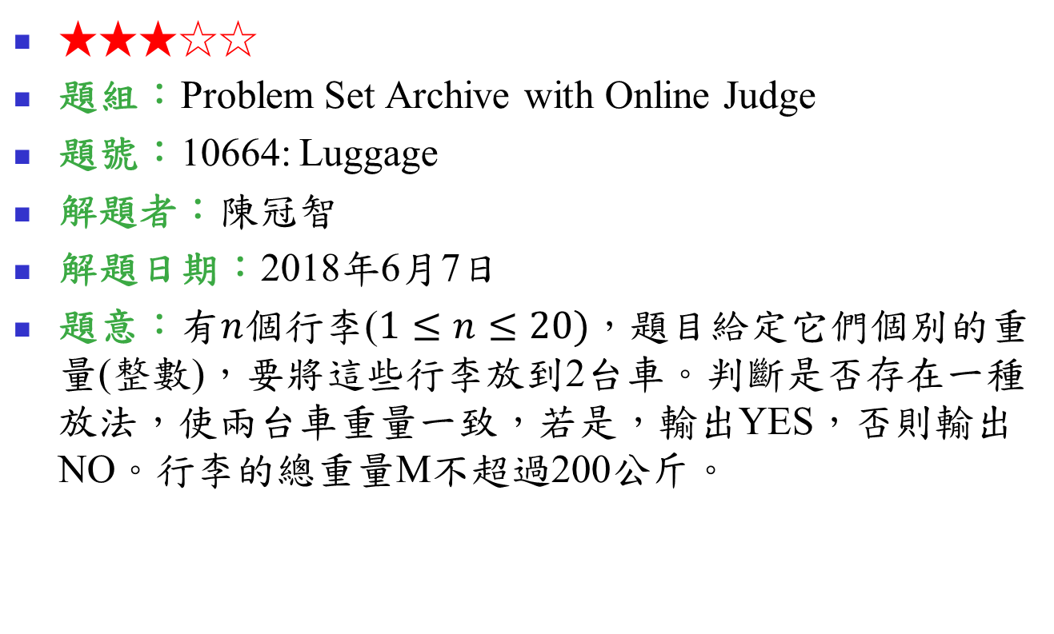
10664: Luggage
★★★☆☆
題組：Problem Set Archive with Online Judge
題號：10664: Luggage
解題者：陳冠智
解題日期：2018年6月7日
題意：有$n$個行李($1≤n≤20)$，題目給定它們個別的重量(整數)，要將這些行李放到2台車。判斷是否存在一種放法，使兩台車重量一致，若是，輸出YES，否則輸出NO。行李的總重量M不超過200公斤。

Slide 2
題意範例：
2
1 2 1 2 1
10 20 30 40 50 50
(N=2，有2組測資)
(5個行李，分別的重量)
(6個行李，分別的重量)
50 | 40
 | 30
50
 | 20
 | 10
Case 1:
Case 2:
?
NO
1
YES
1 | 1
2 | 2

Slide 3
解法：
0/1 Knapsack Problem
先決條件: 行李總重量M須為偶數(要平分兩台車)
Next:
行李總重量M的一半(M/2)，為一台車所需的負重
若可以用行李組成M/2，剩下的必然可以組成另外M/2
用布林陣列紀錄每一個重量(0~M/2)可否組成
DP更新每個行李加入的情況，最後判斷DP[M/2]的值

Slide 4
解法範例：
10 20 30 40 50 50
M/2 = 100 (目標)
Initial
DP | 0 | 1~100
 | Y | N
加入10:
從 i = 100回推
if (DP[i – 10]) ➔ DP[i] = true
DP | 0 | 10
 | Y | Y
加入20:
DP | 0 | 10 | 20 | 30
 | Y | Y | Y | Y

Slide 5
解法範例：
10 20 30 40 50 50
加入30:
DP | 0 | 10 | 20 | 30 | 40 | 50 | 60
 | Y | Y | Y | Y | Y | Y | Y
加入40:
DP | 0 | 10 | 20 | 30 | 40 | 50 | 60 | … | 100
 | Y | Y | Y | Y | Y | Y | Y |  | Y
最終結果: YES

Slide 6
解法範例(2)：
40 30 20
M/2 = 45 (目標)
加入40:
DP | 0 | 40
 | Y | Y
45
N
加入30:
DP | 0 | 30 | 40 | 45 | 70
 | Y | Y | Y | N | Y

Slide 7
解法範例(2)：
40 30 20
加入20:
DP | 0 | 20 | 30 | 40 | 45 | 50
 | Y | Y | Y | Y | N | Y
最終結果: NO

